Slide 1
Учитель истории и обществознания МБОУ «Средней общеобразовательной школы №14» г. Донской Тульской области
ФИЛЬШИНА НАТАЛЬЯ ИВАНОВНА

Slide 2
Петр I. Начало царствования.
Россия на рубеже веков

Slide 3

ВСПОМИНАЕМ ТО, ЧТО ЗНАЕМ
Выбери реформаторов конца XVII века и соедини их стрелками.
Д.М.Пожарский
Симеон Полоцкий
Степан Разин
В.В.Голицын
Преобразовательные планы конца XVII века
А.Л.Ордин-Нащокин
Василий Шуйский
Юрий Крижанич
Б.М.Хмельницкий
Notes:
Для выполнения задания необходимо воспользоваться встроенными средствами Microsoft PPT в режиме просмотра (инструмент «ПЕРО»)

Slide 4
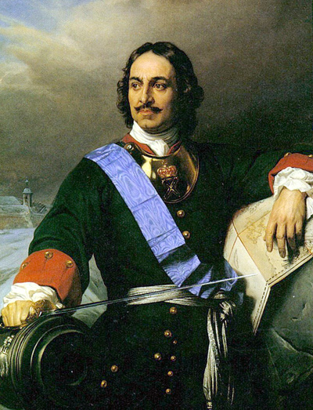
Когда сверкнет звезда полночи
На полусонную Неву,
Ряды былых событий очи
Как будто видят наяву...
Я мыслю: где ты, век деяний
Царя великого Петра?
Где гений мира, гений браней
И славы русского орла?
«Человек» Н.А.Некрасов

Slide 5
Определяем проблему
С.Соловьёв назвал в своих трудах Петра I «величайшим историческим деятелем», наиболее полно воплотившем дух народа. Он считал , что все преобразования- результат активной, кипучей деятельности Петра I.
Н.Карамзин, Н.Щербатов обвиняли царя в « ужасах самовластия»,в нарушении традиций.

Slide 6
Подсказка
Была ли деятельность Петра 1 подготовлена всем предыдущим ходом развития России?
Реформы Петра - это только реакция на изменившуюся внешнюю обстановку или они были объективно необходимы стране?
Насколько цели преобразований соответствовали тем огромным жертвам, которые были принесены во время их проведения?

Slide 7

ОПРЕДЕЛЯЕМ ПРОБЛЕМУ
Реформы Петра - это только реакция на изменившуюся внешнюю обстановку или они были объективно необходимы стране?
Ваша формулировка проблемы может не совпадать с авторской. Пожалуйста, выберите в классе ту формулировку, которая вам наиболее интересна!
Notes:
Анимация поставлена на щелчок. Вопрос исчезает, возникает авторская формулировка проблемной ситуации

Slide 8
ОПРЕДЕЛЯЕМ ПРОБЛЕМУ
Что повлияло на формирование характера и мировоззрение Петра I?
Ваша формулировка проблемы может не совпадать с авторской. Пожалуйста, выберите в классе ту формулировку, которая вам наиболее интересна!
Notes:
Анимация поставлена на щелчок. Вопрос исчезает, возникает авторская формулировка проблемной ситуации

Slide 9
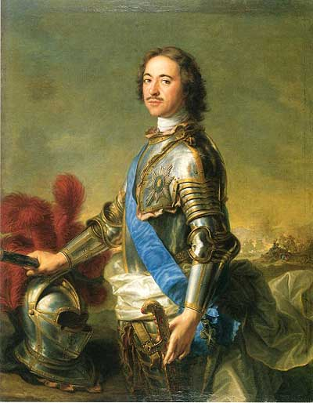
Петр I. Портрет кисти Ж. М. Наттье, 1717
Но деятельность Петра I до сих пор не имеет в нашем общественном сознании одной твердо установленной оценки. На преобразования Петра смотрели разно его современники, смотрим разно и люди XIX и начала XX I века. Одни старались объяснить себе значение реформы для последующей русской жизни, другие занимались вопросом об отношении этой реформы к явлениям предшествовавшей эпохи, третьи судили личность и деятельность Петра с нравственной точки зрения.

Slide 10
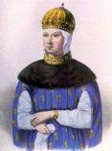
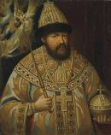
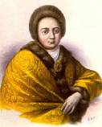
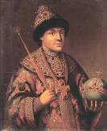
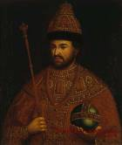
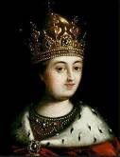
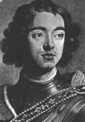
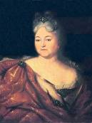
Фрагмент родословного древа Романовых
Мария
Милославская
Алексей
Михайлович
Наталья
Нарышкина
Фёдор
Иван
Софья
Пётр
Наталья
т р и у м в и р а т

Slide 11
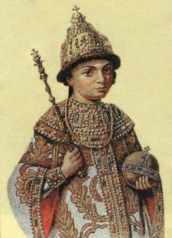
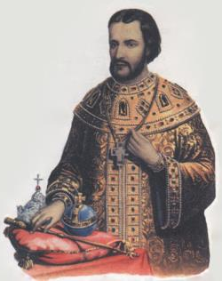
?
Петр Алексеевич
Иван Алексеевич
Кто должен стать царем по существовавшим порядкам престолонаследия?
Фактически на престоле оказались два царя:
10- летний Пётр и 16-летний Иван,
но до 1689 г. правила их сестра Софья
В 1682 г. царь Федор умер. Остро встал вопрос о престолонаследии. Предстояло решить , кто из его братьев станет царем: Иван или Петр, сын Милославской или сын Нарышкиной?

Slide 12
В России установился период, получивший название – « двоецарие»
Двойной трон в
Оружейной палате

Slide 13
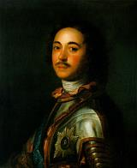
Династическая борьба за власть
Используя учебник определи и впиши в схему причины, которые привели к династической борьбе за власть в Российском государстве.
Notes:
Адрес рисунка http://upload.wikimedia.org/wikipedia/ru/d/d2/Karolus_i_money.jpg

Slide 14
Последствия династической борьбы за власть
Определи как повлияла на царскую власть династическая борьба за престол.
Как династическая борьба за власть отразилась на судьбах людей рода Романовых.
«Вы дождетесь от Нарышкиных такого зла, какого еще и не видывали; Петр посажен на царство не по закону, и идти против него- святое дело!»
Великая Государыня Царевна и Великая княжна Софья
Notes:
Анимация поставлена на щелчок. Вопрос исчезает, возникает авторская формулировка проблемной ситуации

Slide 15
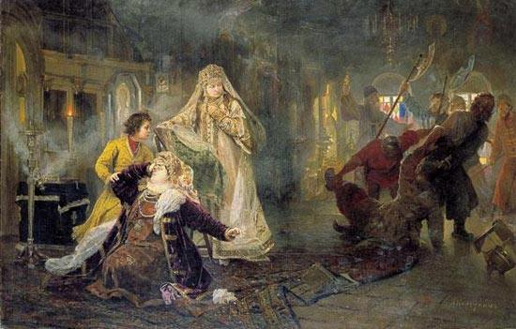
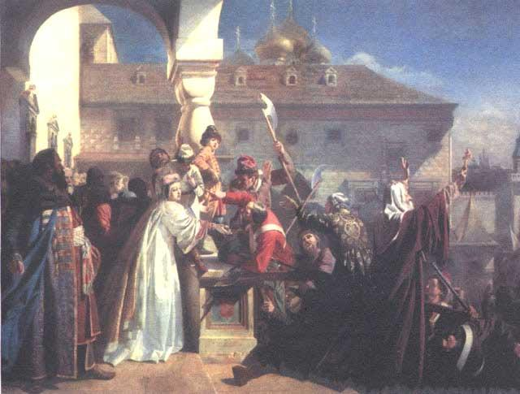
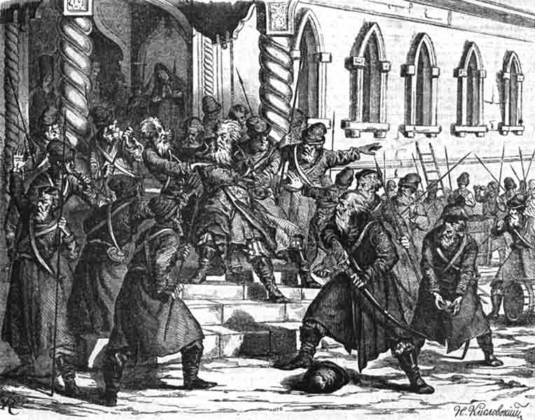
Последствия династической борьбы
Стрелецкий бунт 1682 г.

Slide 16
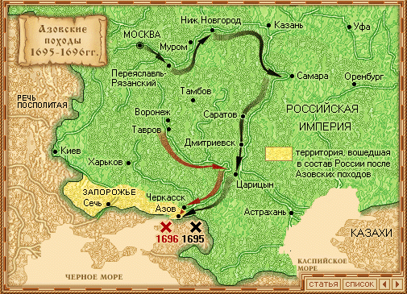
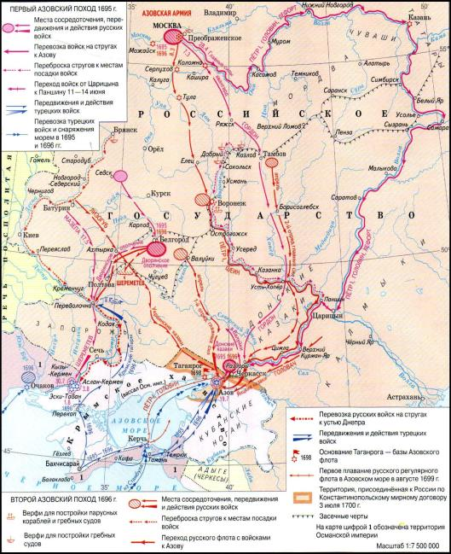
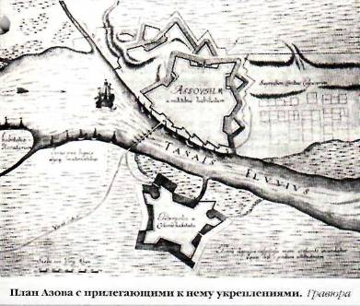
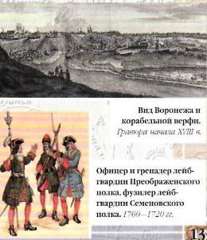
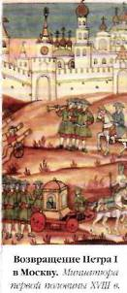
Азовские походы Петра I в 1695-1696 годах

Slide 17
Азовские походы
Сформулируй и запиши в схему итоги азовских походов.
Итоги азовских походов

Slide 18
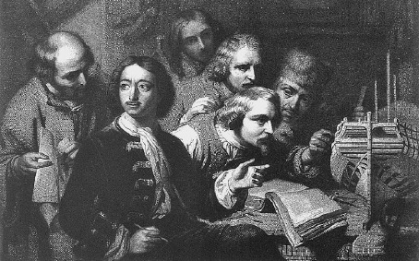
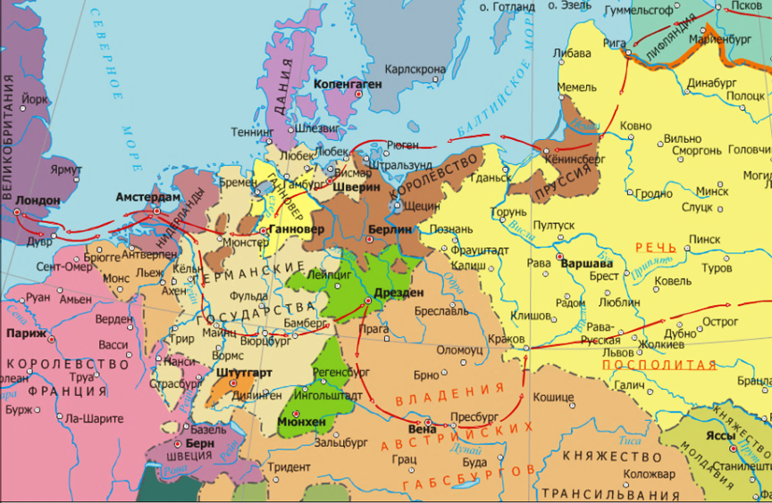
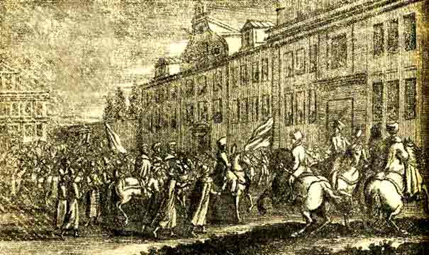
Великое посольство 1697-1698
Въезд русского посольства в Кенигсберг. 18 мая 1697. Гравюра. 1697

Slide 19
РЕШАЕМ ПРОБЛЕМУ
Что повлияло на формирование характера и мировоззрение Петра I?
Ваша формулировка проблемы может не совпадать с авторской. Пожалуйста, выберите в классе ту формулировку, которая вам наиболее интересна!
Notes:
Анимация поставлена на щелчок. Вопрос исчезает, возникает авторская формулировка проблемной ситуации

Slide 20
ПРИМЕНЯЕМ НОВЫЕ ЗНАНИЯ
Используя полученные знания и материал учебника , попробуй составить портрет Петра Алексеевича
Положительные черты характера | Отрицательные черты характера
_____________________ _____________________ _____________________ _____________________ _____________________ _____________________ | _____________________ _____________________ _____________________ _____________________ _____________________ _____________________
Фильшина Наталья Ивановна

Slide 21

Повышенный уровень. Как династическая борьба
за власть отразилась на дальнейшем развитии Российского государства? Приведи одно–два доказательства своей точки зрения.
Максимальный уровень. Для доказательства используй материал, не изученный на уроках.
Позиция | Я считаю, что _____________________ ________________________________,
Аргумент(ы) | потому что________________________ _________________________________ _________________________________
Notes:
Выполнение задания в режиме просмотра возможно при использовании встроенных средств Microsoft PPT (инструмент «ПЕРО»)

Slide 22
Положительные оценки
Историки XVIII в.- (В.Татищев, И.Голиков, П. Шафиров и др.) видели в Петре 1 идеального монарха.
С.Соловьёв назвал в своих трудах Петра I «величайшим историческим деятелем», наиболее полно воплотившем дух народа. Он считал , что все преобразования- результат активной, кипучей деятельности Петра I.
В.Ключевский отмечал, что программа преобразований была « начертана людьми XVII века», однако направлялась она условиями петровского времени, была необходима и неотложна в то время.

Slide 23
Отрицательные оценки
А. Герцен называл период петровских преобразований « цивилизацией с кнутом в руке»
Н. Карамзин, Н. Щербатов обвиняли царя в « ужасах самовластия», в нарушении традиций.
П. Милюков, отрицательно оценивая преобразования Петра I, отмечал, что страна вошла в число европейских стран «ценой разорения».
Славянофилы были уверены, что у России свой путь развития, а Пётр I свернул с него.

Slide 24
Интернет ресурсы
http://easyen.ru/
http://stihi-russkih-poetov.ru/
http://veche.razved.ca/
http://www.z-rus.ru/
http://historydoc.edu.ru/

